Slide 1
Jardines Históricos DE ESPAÑA.-
Selección de textos y fotografías por
JOSE ELIAS BONELLS

Slide 2
Estanque casa campo Madrid
Es una enorme extensión verde -1.722 hectáreas- situada a las puertas de Madrid. Felipe II adquirió hacia 1560 ó 1561 las propiedades -casa-palacio y tierras- situadas frente a la cornisa sobre el río Manzanares que pertenecían a la nobiliaria familia de los Vargas. Posteriormente las reconvirtió en una villa renacentista sin pretensiones de representatividad pero, acorde con su sensibilidad, enmarcada por bellos jardines. Descripciones documentadas y restos de construcciones permiten recrear un conjunto que identifica su carácter manierista a través de sus elementos clásicos: grutas, laberintos, burlas de agua, etc., situados en un auténtico vergel rodeado de densos arbolados que fueron plantados en aquel tiempo.

Slide 3
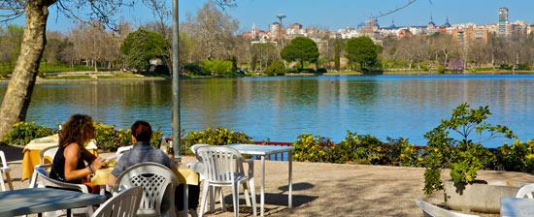
Notes:
Estanque-casa-campo-Madrid-

Slide 4
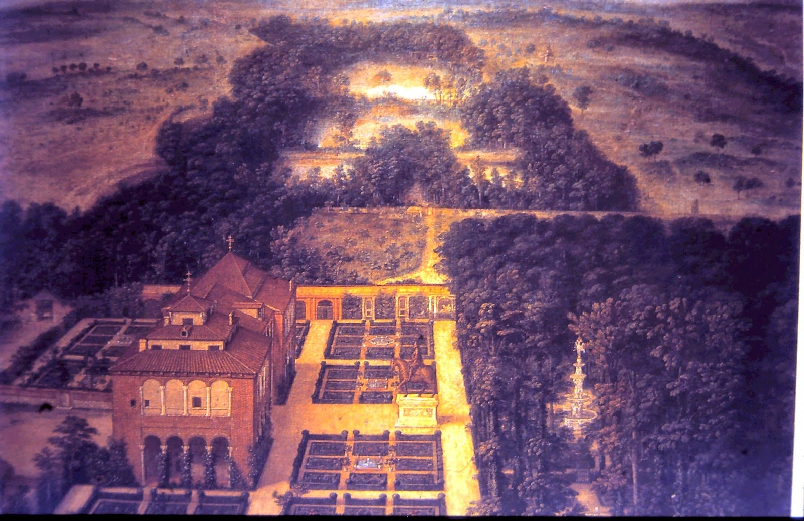
Notes:
Estanque casa-campo-Madrid-.-Siglo XVII

Slide 5
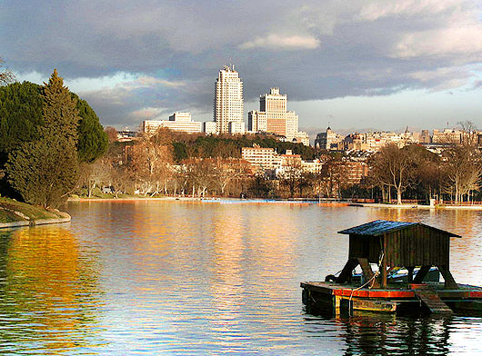
Notes:
Estanque casa-campo-Madrid-.-

Slide 6
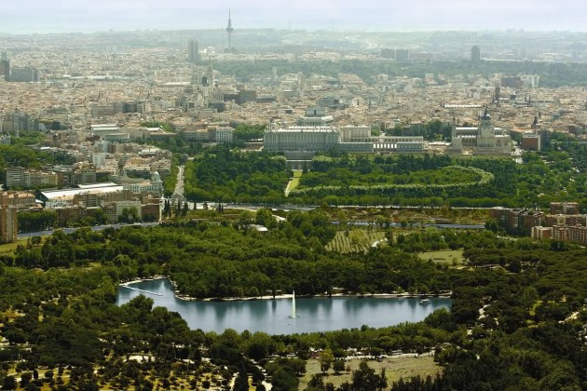
Notes:
Estanque casa-campo-Madrid-.-

Slide 7
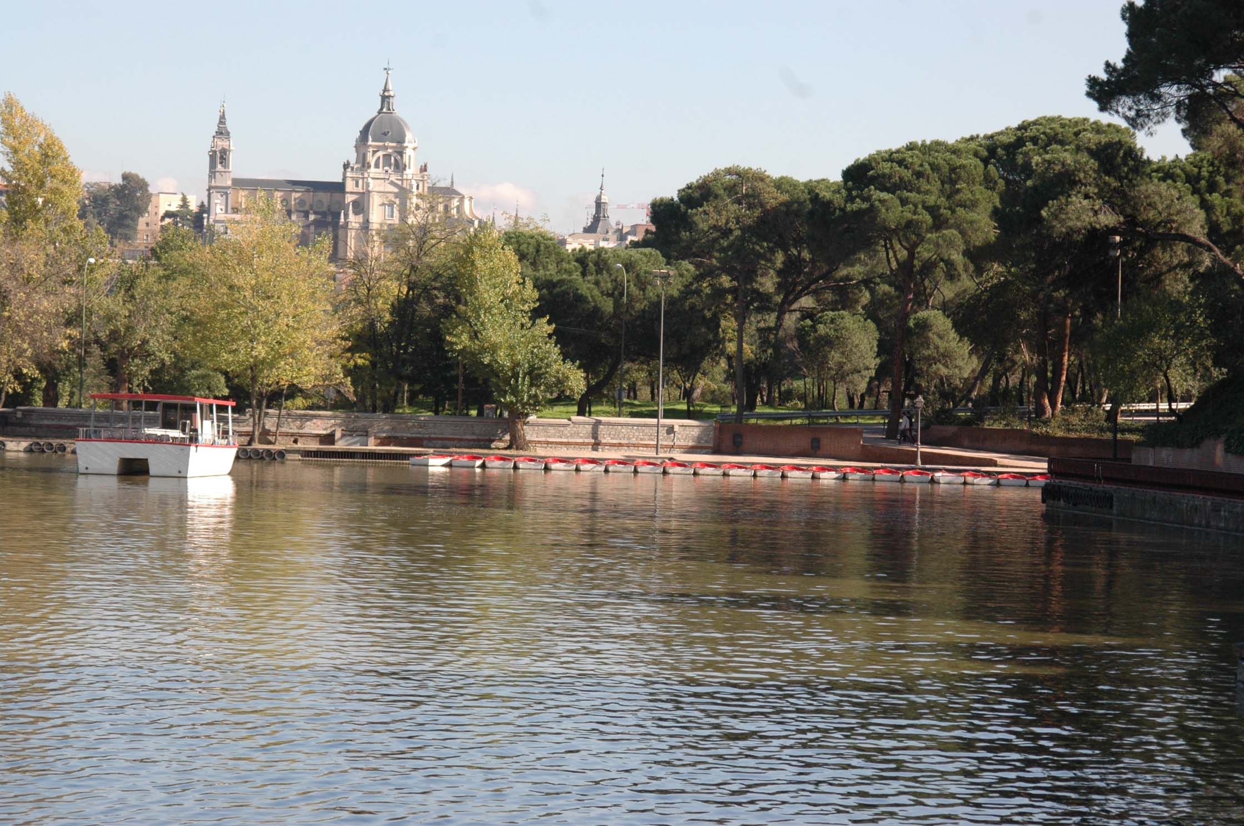
Notes:
Estanque casa-campo-Madrid-.-

Slide 8
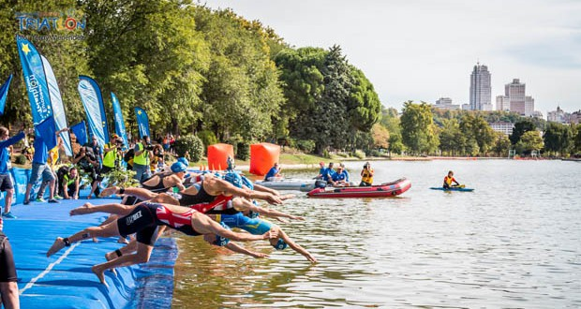
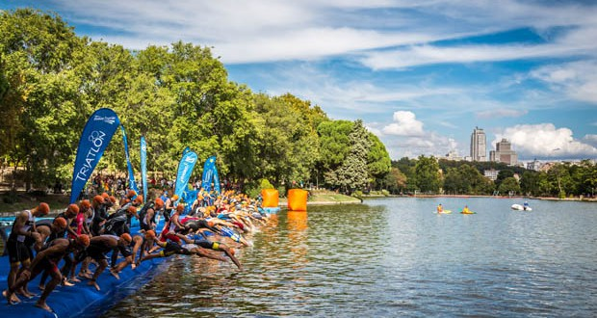
Notes:
Estanque casa-campo-Madrid-.

Slide 9
Parque GÚELL
Está declarado, junto a otras seis obras de Antoni Gaudí, Patrimonio Mundial por la UNESCO.
Fue concebido como una ciudad residencial, inspirada en las ciudades jardín inglesas, aunque finalmente no se construyeron las casas y se quedó en parque público.
Es considerada una de las obras más importantes del modernismo en el mundo, reflejo de la plenitud artística de Gaudí quien desplegó todo su genio arquitectónico poniendo en práctica muchas de sus innovadoras soluciones estructurales . Se construyó en la Montaña Pelada, unos terrenos cóncavos que parecen un anfiteatro con vistas a Barcelona y el mar. De la urbanización inicialmente prevista sólo se construyeron dos viviendas, una de ellas es la actual Casa Museo Gaudí y la otra la casa Trias.

Slide 10
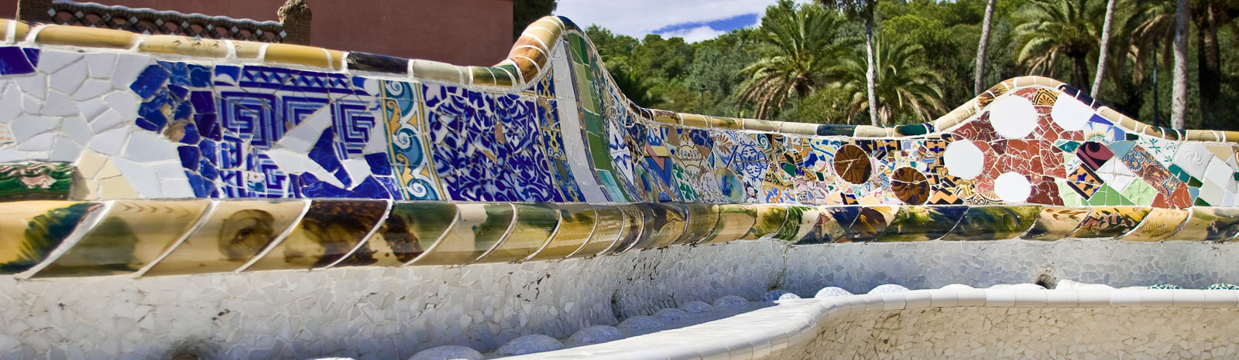
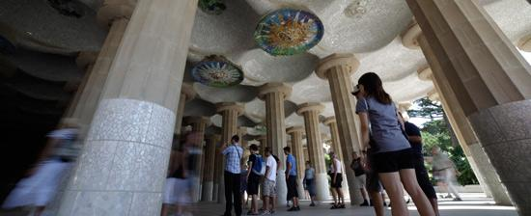
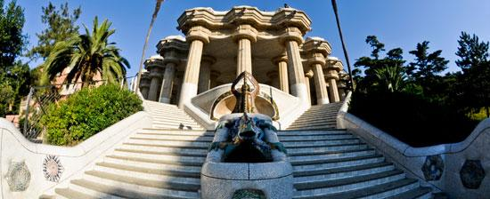

Slide 11
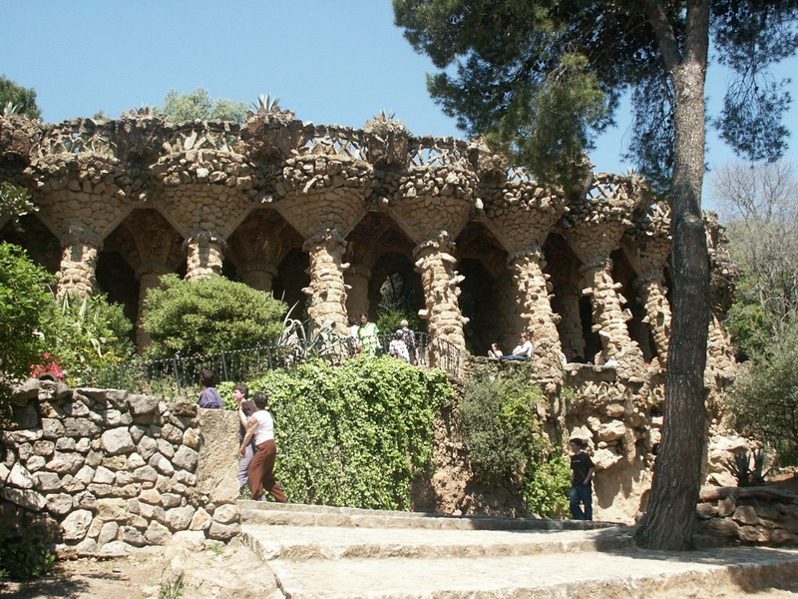
Notes:
Parque Güell

Slide 12
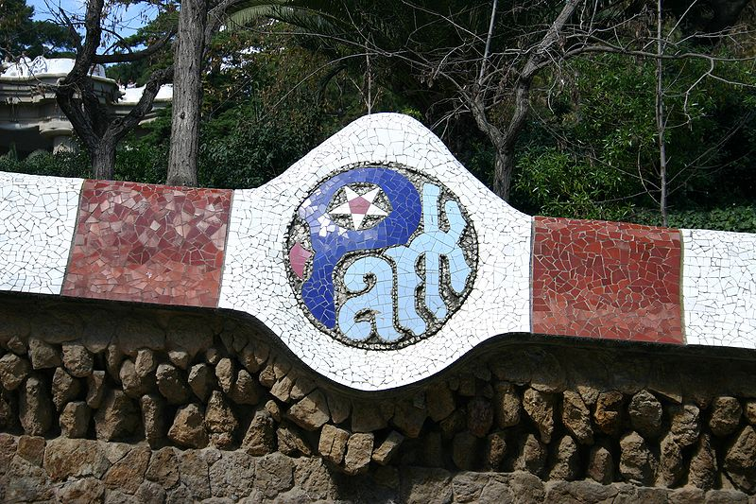
Notes:
Parque Güell

Slide 13
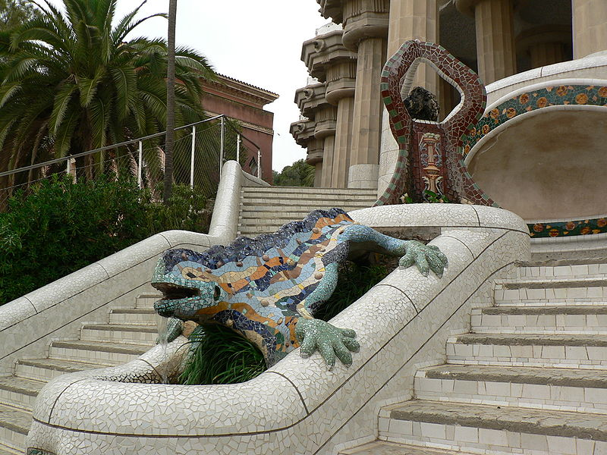
Notes:
Parque Güell

Slide 14
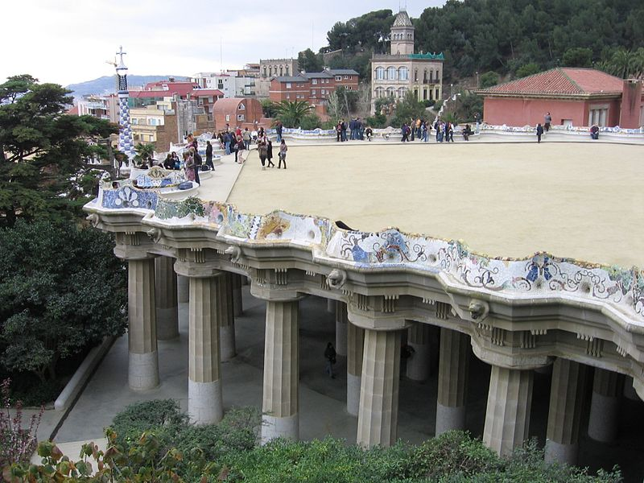
Notes:
Parque Güell

Slide 15
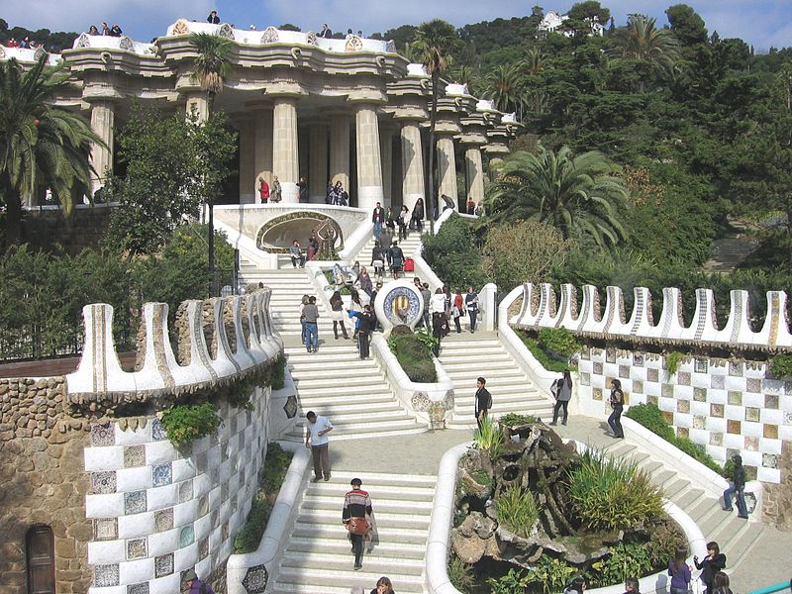
Notes:
Parque Güell

Slide 16
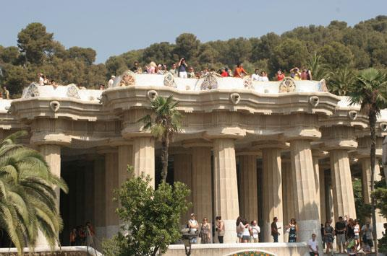
Notes:
Parque Güell

Slide 17
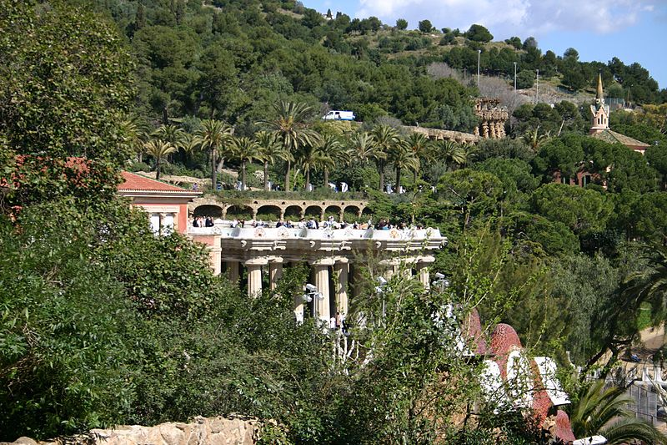
Notes:
Parque Güell

Slide 18
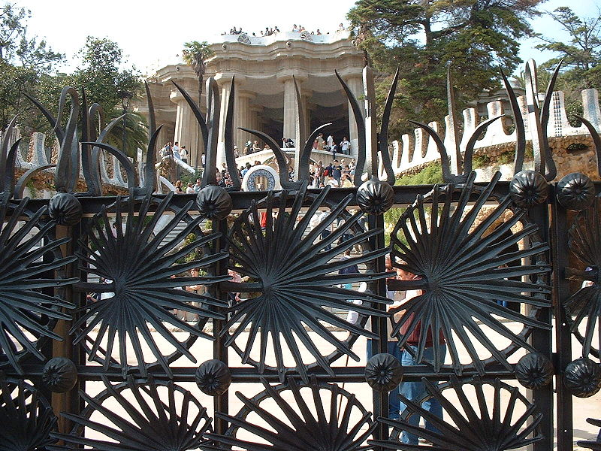
Notes:
Parque Güell

Slide 19
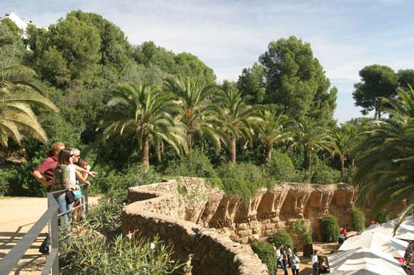
Notes:
Parque Güell

Slide 20
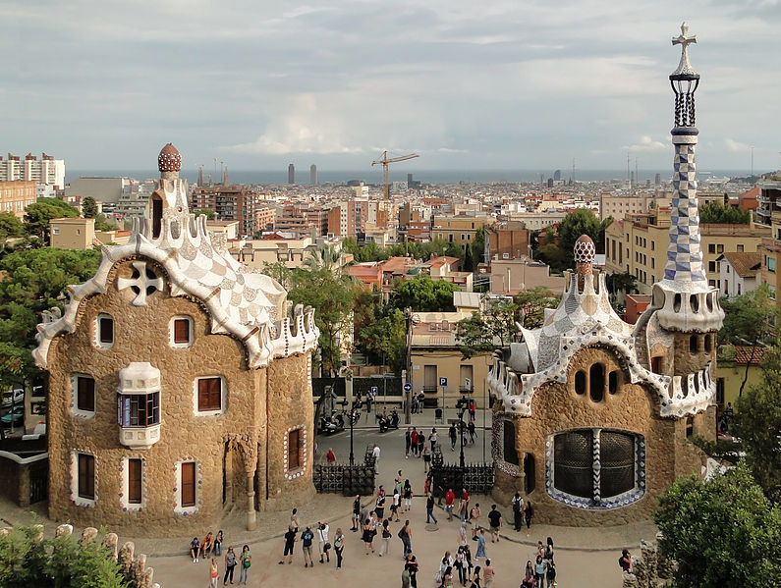
Notes:
Parque Güell

Slide 21
Rosaleda Parque del Oeste
Es en esta zona donde se despliega un conjunto abundante de alamedas y caminos, sinuosos y ondulados, muy paisajistas. La Rosaleda se construyó y plantó en 1956, en una zona de suave relieve llamada La Llana, ocupando 18.000 metros cuadrados. Su estilo es clasicista y desde el primer momento tuvo una gran acogida al convocarse anualmente un concurso internacional de Rosas Nuevas, al que se presentan cerca de 70 variedades de rosales a los que se exige que no hayan sido comercializados todavía.
Desde 1991 la Asociación Española de la Rosa organiza una votación para que sean los propios madrileños los que escojan democráticamente la rosa más bella.

Slide 22
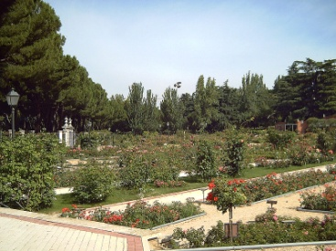
Notes:
Rosaleda Parque del Oeste

Slide 23
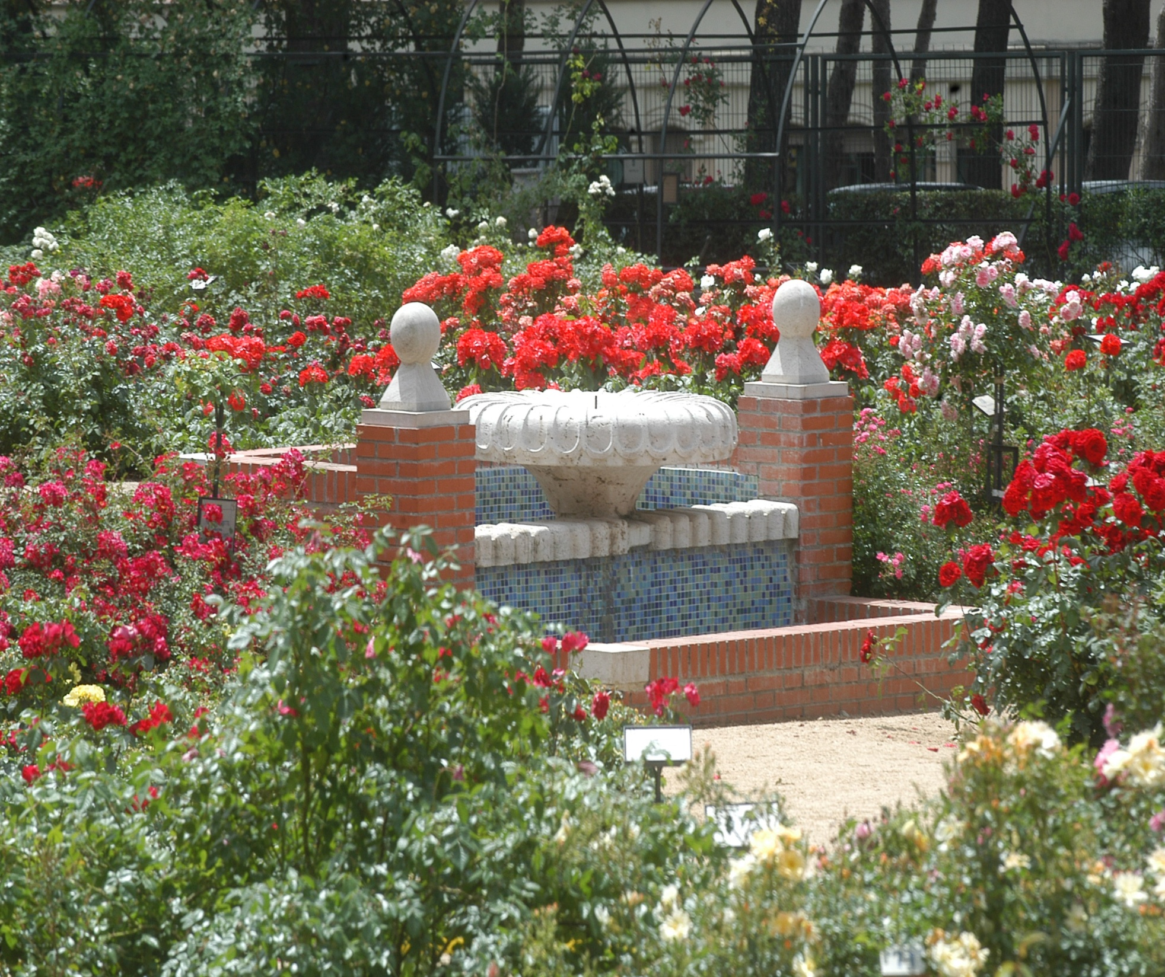
Notes:
Rosaleda Parque del Oeste

Slide 24
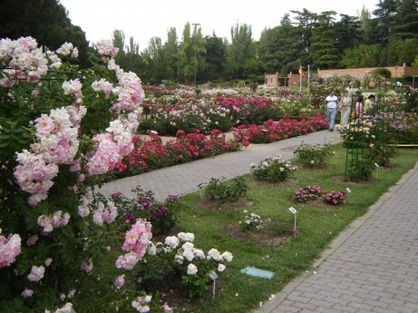
Notes:
Rosaleda Parque del Oeste

Slide 25
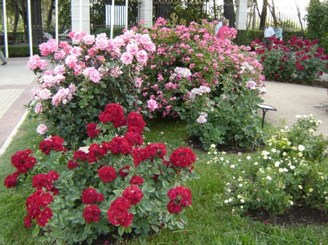
Notes:
Rosaleda Parque del Oeste

Slide 26
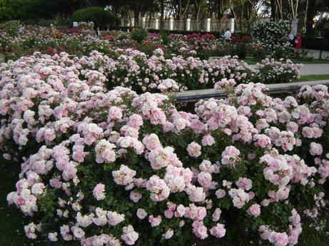
Notes:
Rosaleda Parque del Oeste

Slide 27
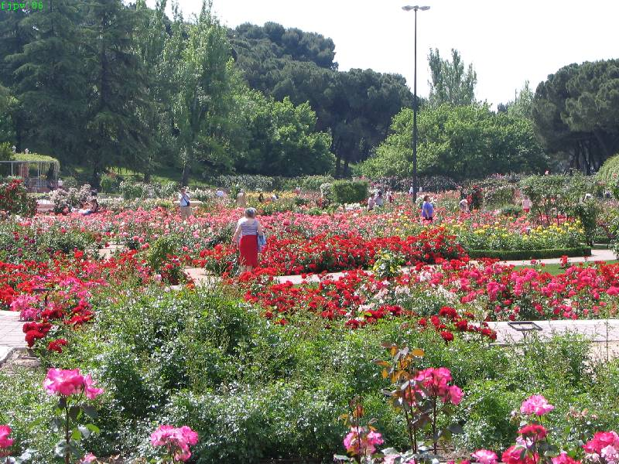
Notes:
Rosaleda Parque del Oeste

Slide 28
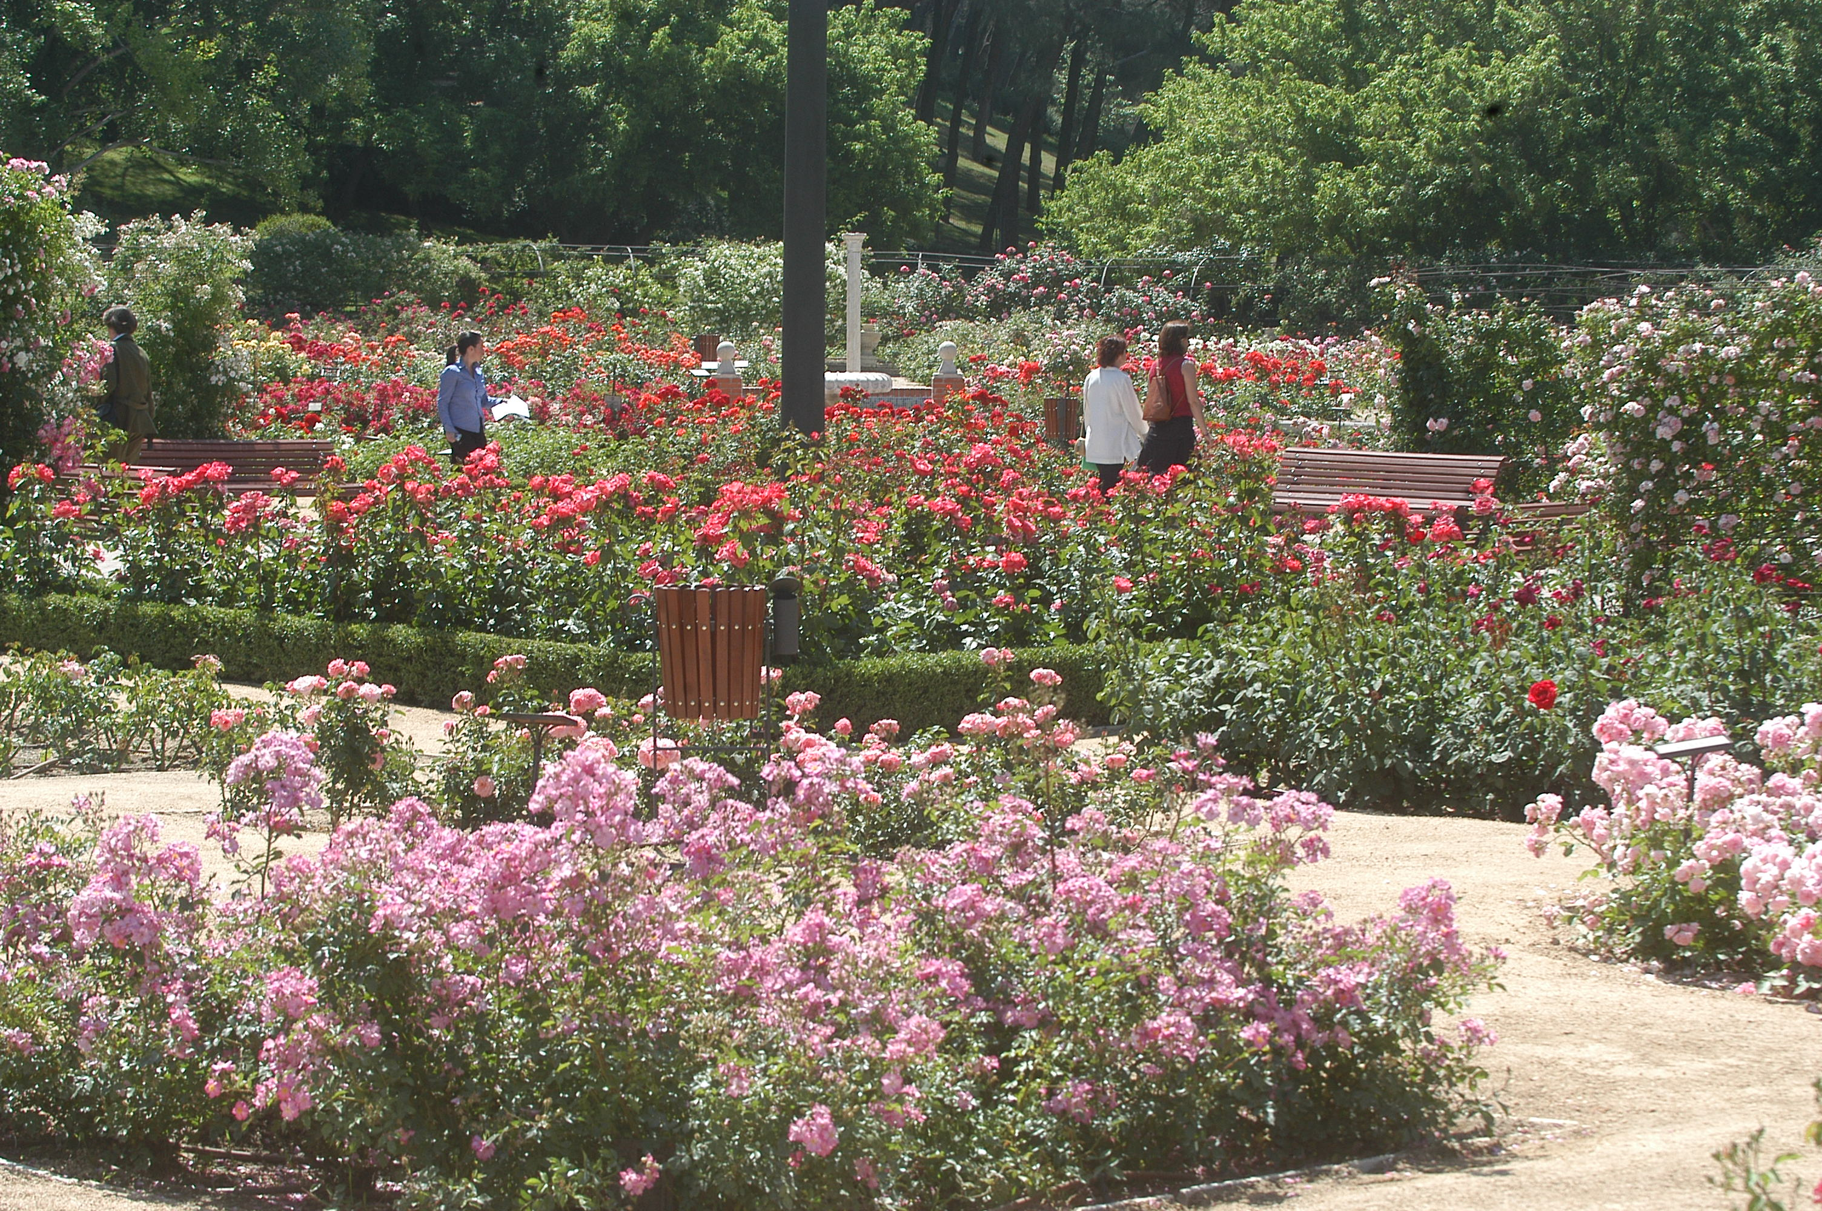
Notes:
Rosaleda Parque del Oeste

Slide 29
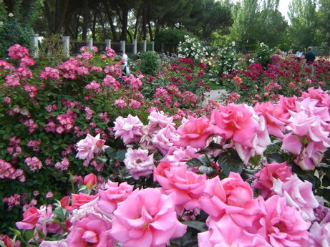
Notes:
Rosaleda Parque del Oeste

Slide 30
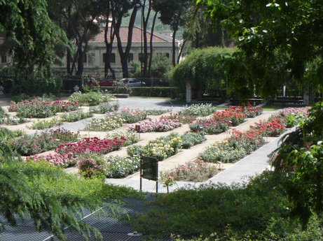
Notes:
Rosaleda Parque del Oeste

Slide 31
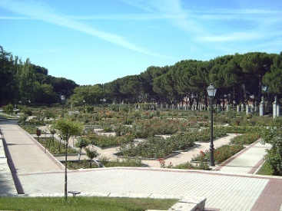
Notes:
Rosaleda Parque del Oeste

Slide 32
Monasterio de Piedra
El Monasterio de Piedra se encuentra en una de las zonas más desérticas de Aragón. Su origen se remonta al año 1194, cuando Alonso II, el Casto y su esposa doña Sancha donaron un antiguo castillo árabe a los monjes de Poblet para construir un monasterio y consolidar la fe cristiana en la zona.
En 1840 Pablo Muntadas Campeny compra el monasterio, manteniendo la actividad agrícola y ganadera que se llevaba a cabo. Su hijo, Juan Federico Muntadas, dará forma al parque realizando transformaciones, abriendo caminos y paseos, y efectuando plantaciones.
En 1860, tras descubrir la gruta Iris, se hizo accesible al público. En 1867 se creó el primer centro de piscicultura de España, naturalizando en las aguas del río Piedra la trucha común y el cangrejo ibérico.

Slide 33
Este centro sigue surtiendo en la actualidad a los ríos aragoneses de especies para su repoblación. El resultado de estas actividades es el jardín que hoy conocemos, que en 1940 fue declarado Paraje Pintoresco Nacional.

Slide 34
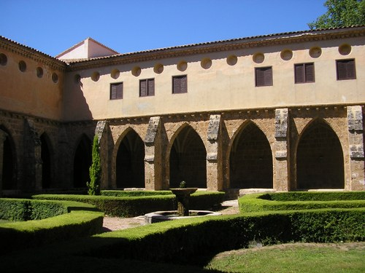
Notes:
Monasterio de Piedra

Slide 35
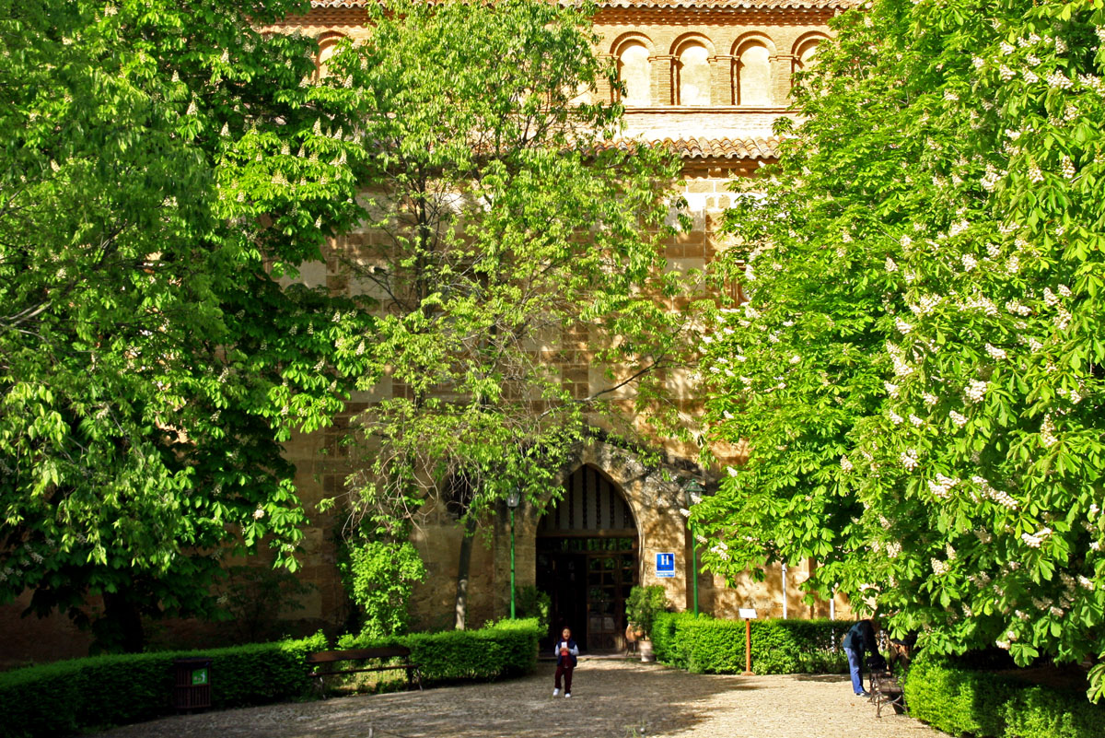
Notes:
Monasterio de Piedra

Slide 36
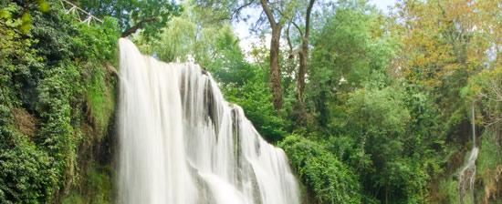

Slide 37
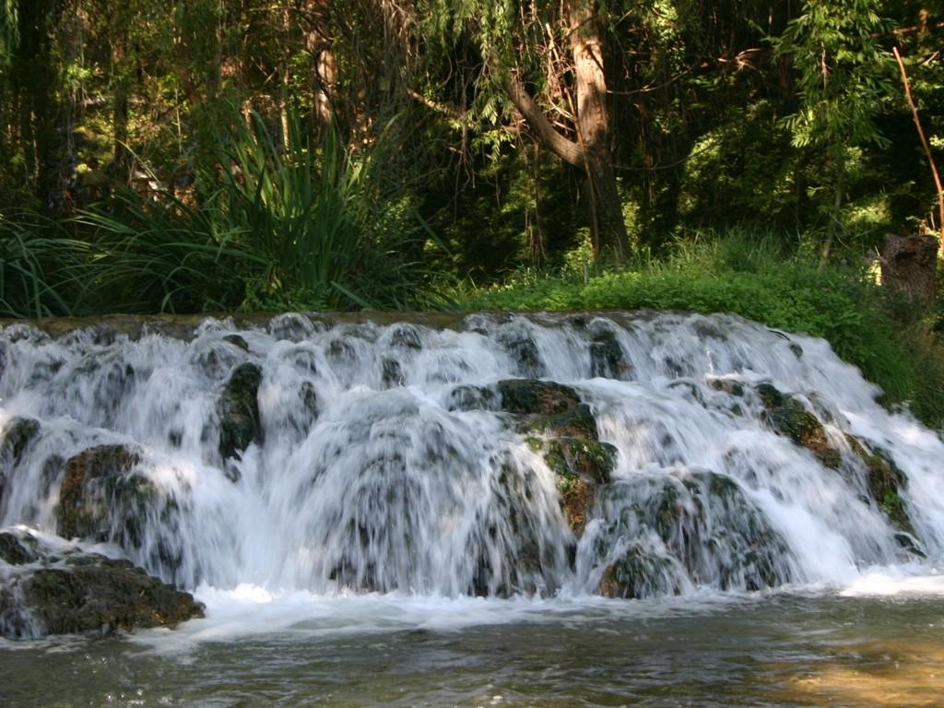
Notes:
Monasterio de Piedra

Slide 38
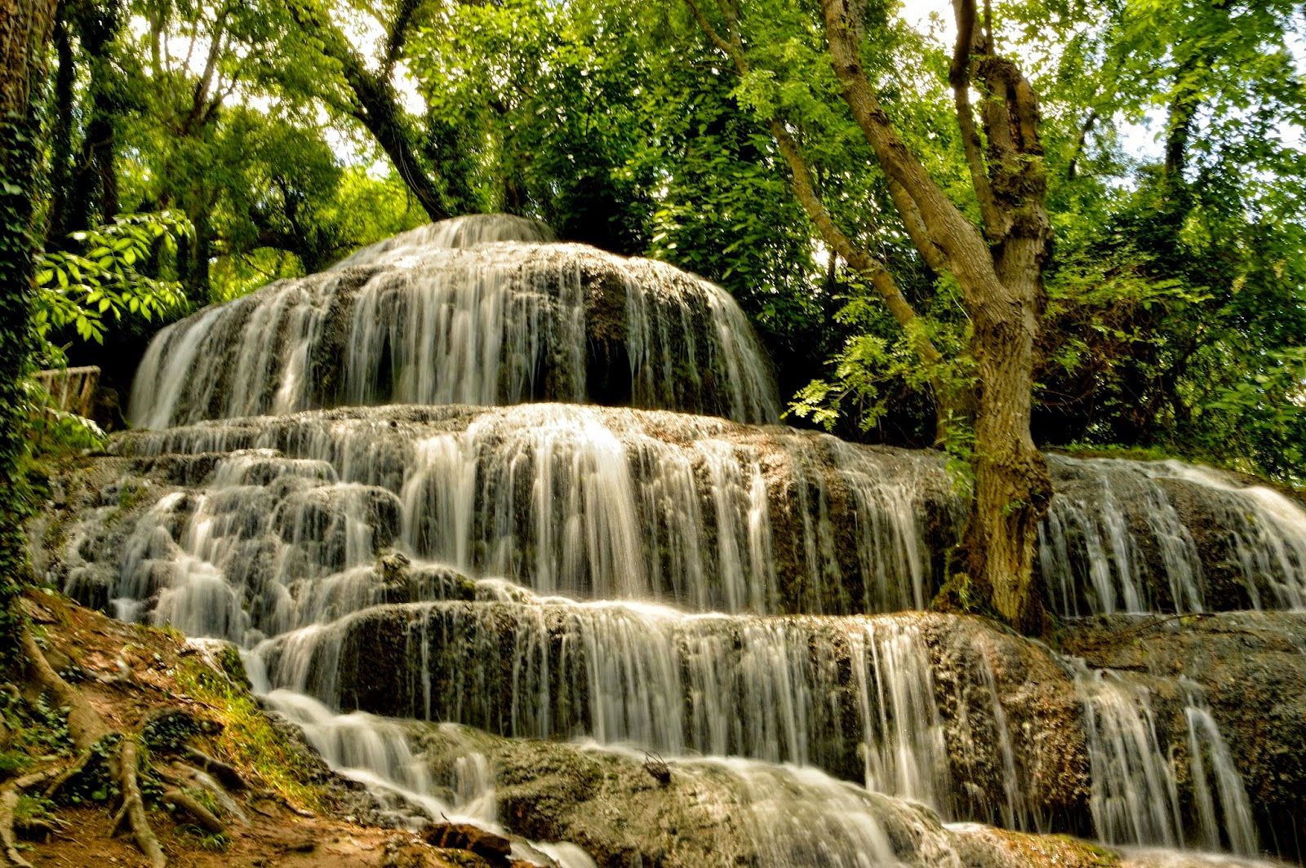
Notes:
Monasterio de Piedra

Slide 39
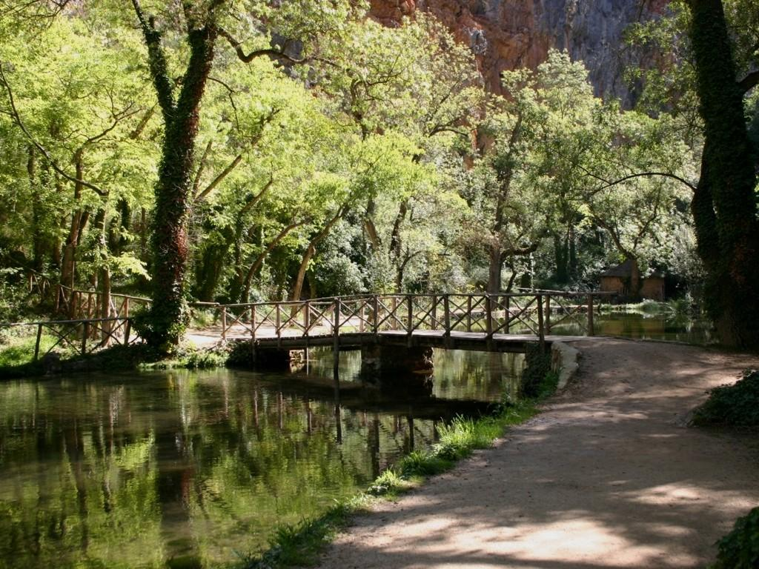
Notes:
Monasterio de Piedra

Slide 40
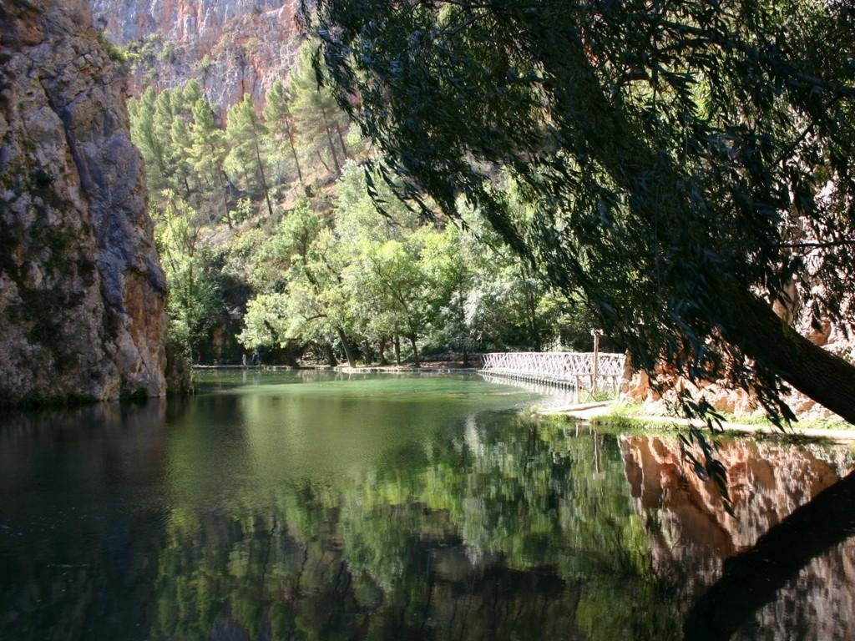
Notes:
Monasterio de Piedra

Slide 41
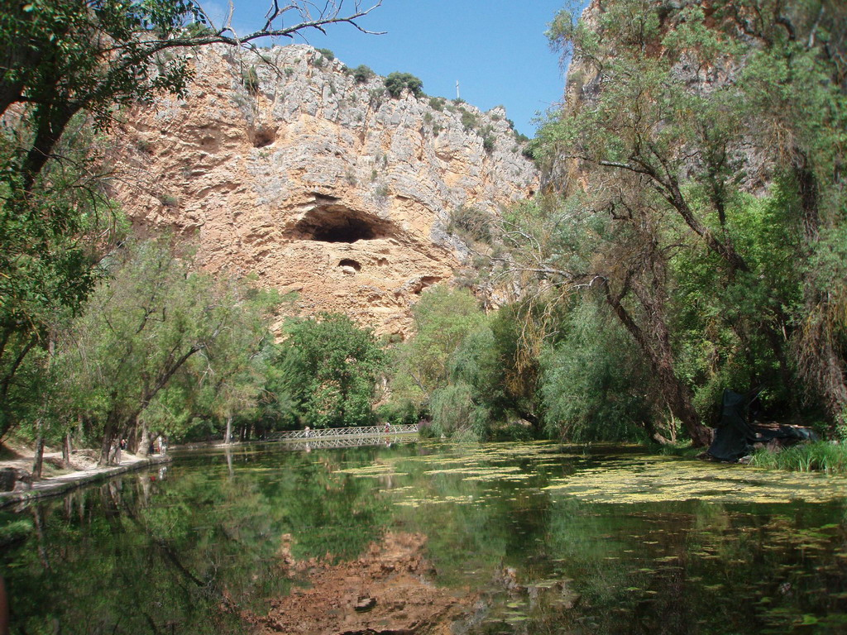
Notes:
Rosaleda Parque del Oeste

Slide 42
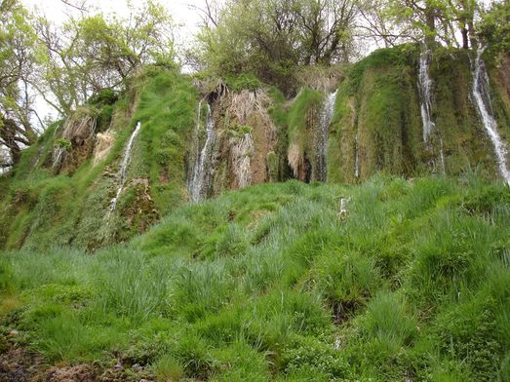
Notes:
Monasterio de Piedra

Slide 43
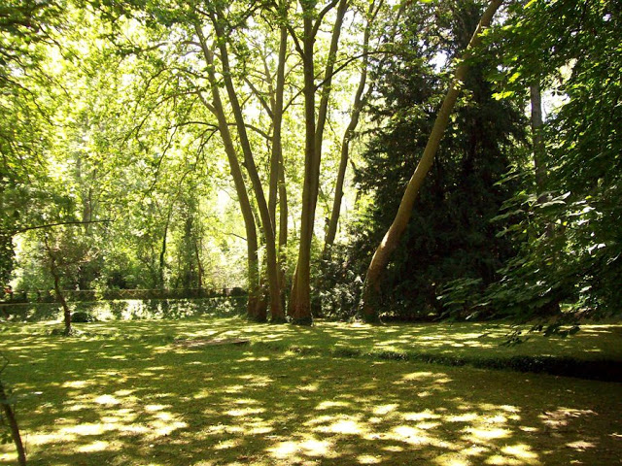
Notes:
Monasterio de Piedra

Slide 44
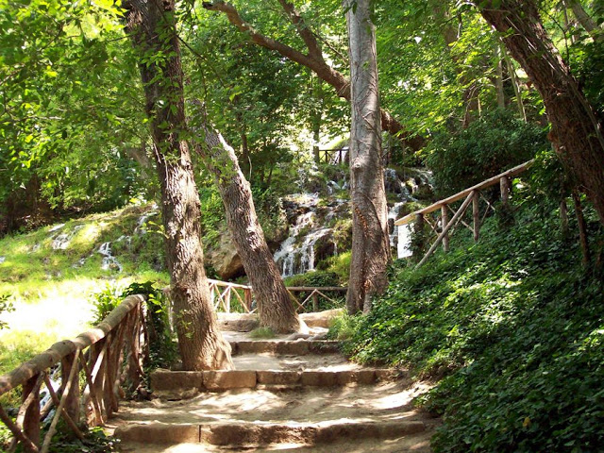

Slide 45
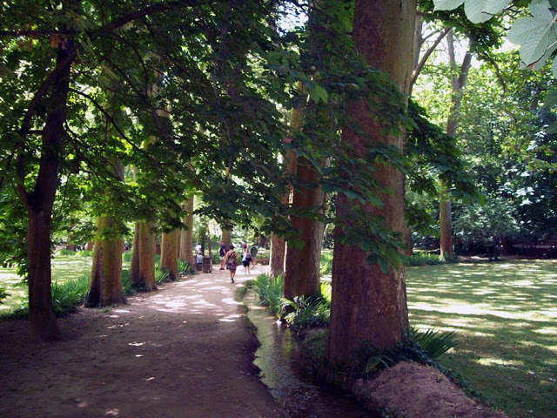
Notes:
Monasterio de Piedra

Slide 46
Paseo del espolón
La historia del burgalés Paseo del Espolón es muy similar a la de cualquiera de los paseos principales de cualquiera de las ciudades españolas.
Su trazado ha seguido los vaivenes de las modas imperantes y de los diversos estilos de jardinería.
Sin embargo el Espolón ha sabido mantener su integridad y convertirse en el más representativo de los jardines de la ciudad y en prototipo de numerosos paseos de multitud de ciudades castellanas.
Se encuentra en el centro de la urbe, entre los puentes de San Pablo y Santa María, a orillas del río Arlanzón.
Notes:
Paseo del Espolón

Slide 47
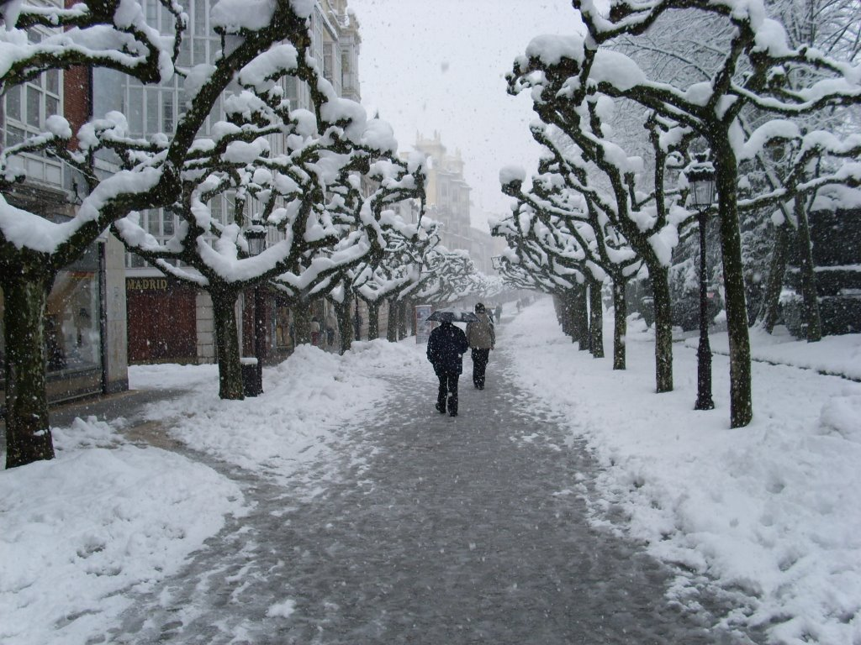
Notes:
Burgos.-Paseo del Espolón

Slide 48
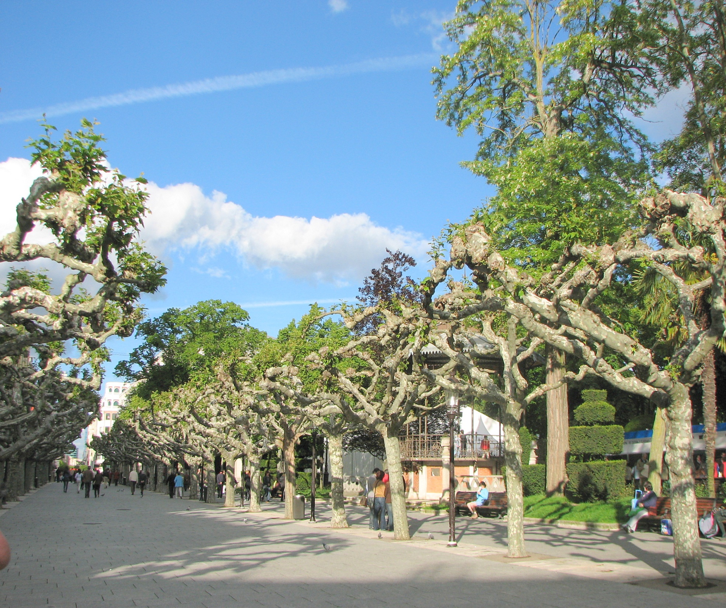
Notes:
Burgos.-Paseo del Espolón

Slide 49
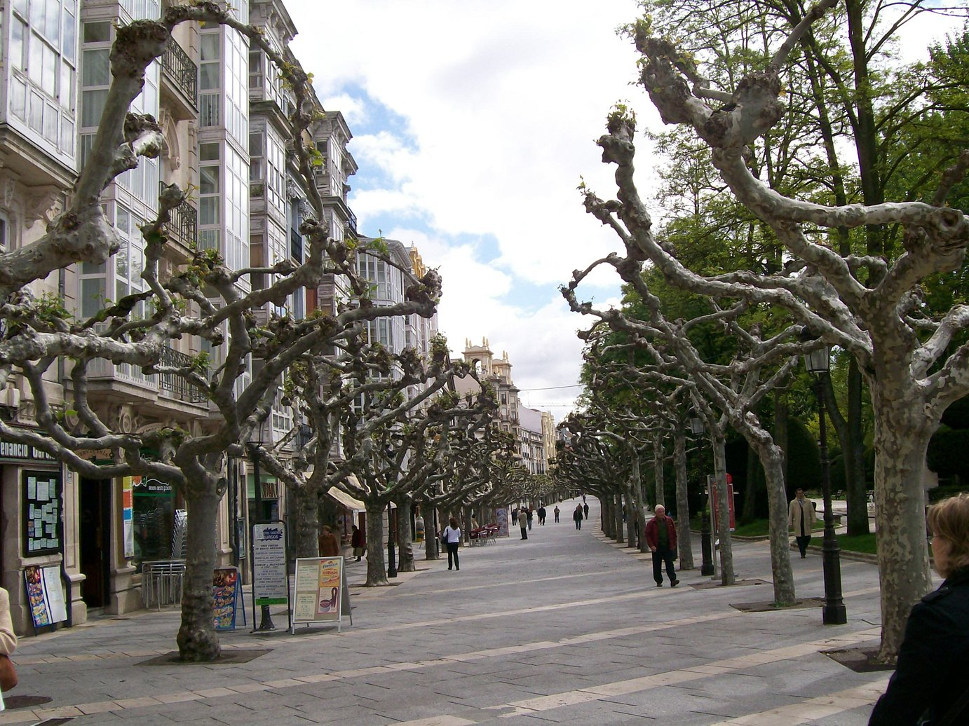
Notes:
Burgos.-Paseo del Espolón

Slide 50
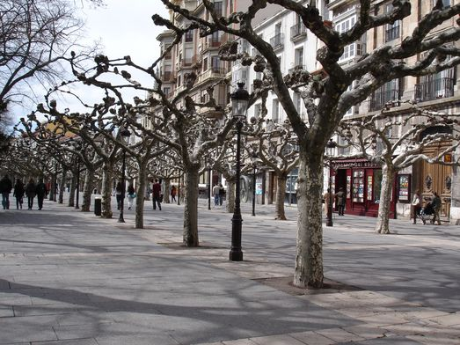
Notes:
Burgos.-Paseo del Espolón

Slide 51
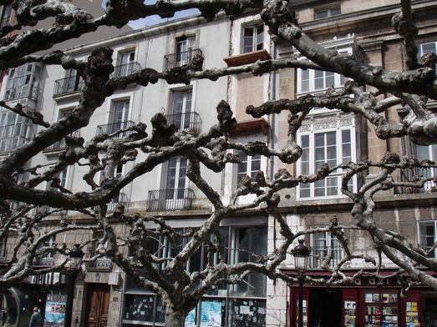
Notes:
Burgos.-Paseo del Espolón

Slide 52
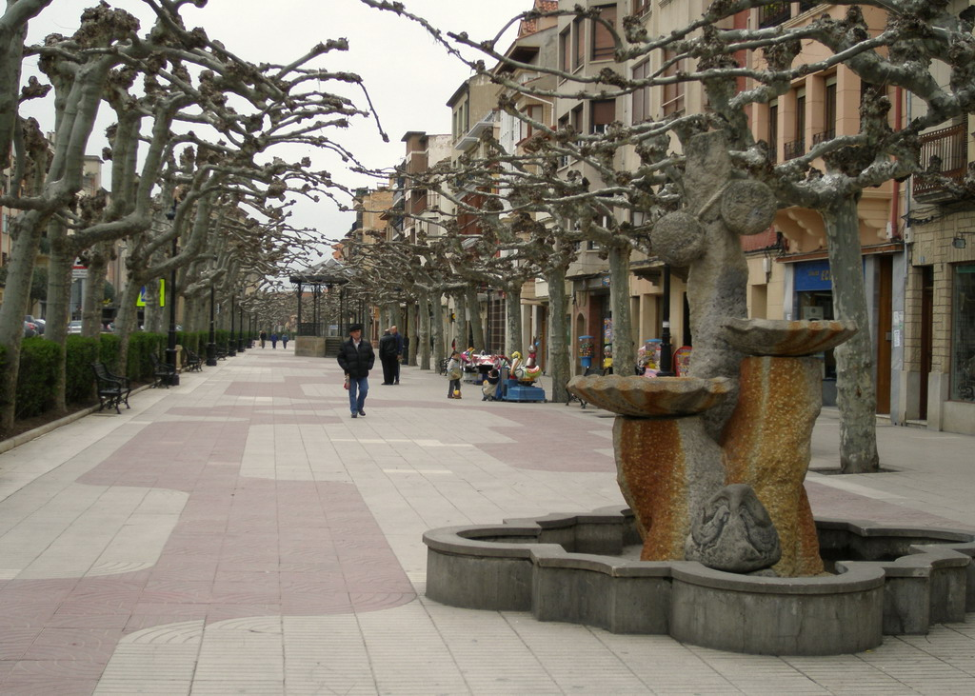
Notes:
Burgos.-Paseo del Espolón

Slide 53
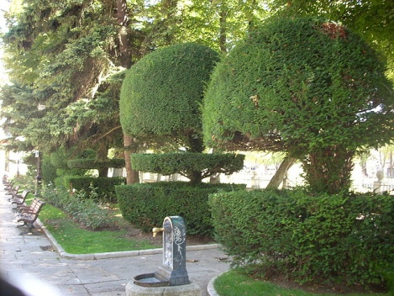
Notes:
Burgos.-Paseo del Espolón

Slide 54
Aranjuez.-Jardin del Rey
El Palacio Real de Aranjuez contemplaba, adosado a su fábrica, la realización de dos jardines: uno orientado hacia el norte -jardín de la Reina-, y otro hacia el sur -jardín del Rey-.
Este último fue el único que se llevó finalmente a cabo en época de Felipe II. Fue articulado como un pequeño "jardín secreto" que pudiera ser contemplado preferentemente desde las ventanas de la habitación del rey en el primer piso, o incluso desde la galería situada en la planta baja, que más tarde fue cegada.
El jardín se compone de cuatro cuadros centrales que se desdoblan a ambos lados en otros dos compartimentos. Todo ellos están formados por diversos diseños de boj, que corresponden a una adaptación de modelos clásicos renacentistas realizada en la restauración que tuvo lugar en los años 80.

Slide 55
Entre las líneas de boj se acomodan, según las estaciones, diferentes plantas tales como fucsias, rosales miniatura, etc. que aportan una nota de color, además de pequeños naranjos en maceta que en el invierno se resguardan en los invernaderos del Jardín de la Isla.

Slide 56
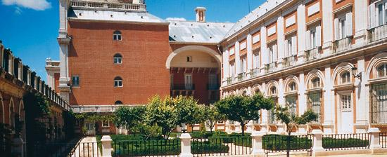
Notes:
Aranjuez .-Jardin del Rey

Slide 57

Notes:
Aranjuez .-Jardin del Rey

Slide 58

Notes:
Aranjuez .-Jardin del Rey

Slide 59

Notes:
Aranjuez .-Jardin del Rey

Slide 60
Jardin del Príncipe
Está situado al norte del Palacio Real de Aranjuez. Fue mandado construir por el rey Felipe II.
El jardín es una muestra única de los jardines renacentistas españoles.
Se dispone a lo largo de un eje longitudinal en el que se van alternando diversas plazas: la de Hércules, Apolo, las Arpías, Baco, etc.
Todas ellas se encuentran rodeadas de unos jardines estrictamente formales compuestos por setos de boj.
Su estructura, unida al enclave en que se encuentra, hacen de este lugar una visita obligada para cualquier amante de los jardines.

Slide 61

Notes:
Aranjuez.-Jardin del Príncipe.-

Slide 62

Notes:
Jardin del Príncipe

Slide 63

Notes:
Jardin del Príncipe

Slide 64

Notes:
Jardin del Príncipe

Slide 65

Notes:
Aranjuez.-Jardin del Príncipe.-Kioscos Chinescos

Slide 66

Notes:
Aranjuez.-Jardin del Príncipe.-Pabellones chinescos

Slide 67

Notes:
Aranjuez.-_Jardin del Príncipe.-Pabellones

Slide 68

Notes:
Aranjuez.-Jardin del Príncipe.-Pabellones del Embarcadero

Slide 69

Notes:
Aranjuez.-Jardin del Príncipe.-Pasarela

Slide 70

Notes:
Aranjuez.-_Jardin del Príncipe.-Pabellones Embarcadero

Slide 71

Notes:
Aranjuez_.-Jardin del Príncipe.-Sauce llorón

Slide 72

Notes:
Aranjuez.-Jardin del Príncipe

Slide 73
JARDINES DEL MONASTERIO DE SAN LORENZO DE EL ESCORIAL
Los jardines se extienden por el claustro principal del monasterio, o Patio de los Evangelistas, así como por las lonjas sur y este.
Su situación les hace estar protegidos y gozar de las mejores horas de sol, convirtiéndolos en un lugar idóneo para dar un agradable paseo aún en pleno invierno. Felipe II, gran amante de los jardines, se ocupó personalmente de ellos trayendo jardineros especializados, de tal forma que, los cuadros de setos de boj plantados en su interior con abundantes flores de vivos colores parecían "alfombras finas traídas de Damasco".
Hoy en día estos mismos cuadros sin flores entretejen dibujos con sus setos.
Podrá disfrutar de este paraje incomparable en los diferentes jardines que rodean el monasterio: el privado del Rey, el de los Frailes y el de los Convalecientes.

Slide 74


Notes:
Monasterio del Escorial

Slide 75

Notes:
Monasterio del Escorial

Slide 76

Notes:
Monasterio del Escorial

Slide 77

Notes:
Monasterio del Escorial

Slide 78

Notes:
Monasterio del Escorial

Slide 79

Notes:
Monasterio del Escorial

Slide 80

Notes:
Monasterio del Escorial

Slide 81

Notes:
Monasterio del Escorial

Slide 82

Notes:
Monasterio del Escorial

Slide 83
PARQUE EL CAPRICHO.- ALAMEDA DE OSUNA
Fue creado a finales del siglo XVIII por la condesa-duquesa de Benavente.
Este parque es uno de los ejemplares más sobresalientes y singulares de jardín paisajista español. Su escenario, lleno de romanticismo, sintetiza influencias italianas y francesas.
Podrá admirar una deliciosa ría "serpentine" con lago e isla, el embarcadero o "casa de cañas", el templete de Baco, la "casa de la vieja", el fortín, la ermita, o el "abejero", sorprendente pabellón hecho sólo para contemplar la actividad de las abejas.
El palacete, delicada obra de Antonio y Martín López Aguado, albergó en su día numerosos cuadros de Goya. La visita es particularmente aconsejable en primavera, cuando el paseo se realiza entre el perfume de los bosquetes de lilas y las cascadas de rosas.

Slide 84


Notes:
Parque El Capricho.-Madrid

Slide 85

Notes:
Parque El Capricho.-Madrid

Slide 86

Notes:
Parque El Capricho.-Madrid

Slide 87

Notes:
Parque El Capricho.-Madrid

Slide 88

Notes:
Parque El Capricho.-Templo de Baco.-Madrid

Slide 89

Notes:
Parque El Capricho.-Madrid

Slide 90

Notes:
Parque El Capricho.-Madrid

Slide 91

Notes:
Parque El Capricho.-Madrid

Slide 92

Notes:
Parque El Capricho.-Madrid

Slide 93

Notes:
Parque El Capricho.-Madrid

Slide 94

Notes:
Parque El Capricho.-Madrid

Slide 95

Notes:
Parque El Capricho.-Ria.-Madrid

Slide 96
PARQUE Y JARDÍN DE LA CASITA DEL PRÍNCIPE
Esta joyas de la arquitectura española data del año 1774. Fue construido por el arquitecto Juan de Villanueva para el Príncipe de Asturias, futuro Carlos IV.
Los jardines tienen un trazado depurado y elegante.
Están divididos en dos.
Uno de ellos se distribuye en cuatro partes y se abre hacia la fachada posterior. Está formado por cuadrados de setos de boj, arcos de cipreses y una pequeña cascada.
Los muros de cerramiento están cubiertos con rosales, algunas coníferas y sequoias de gran porte, que vienen a completar las plantaciones.

Slide 97

Notes:
Monasterio del Escorial.-Casita del Príncipe

Slide 98

Notes:
Monasterio del Escorial.-Casita del Príncipe

Slide 99

Notes:
Monasterio del Escorial.-Casita del Príncipe

Slide 100

Notes:
Monasterio del Escorial.-Casita del Príncipe

Slide 101

Notes:
Monasterio del Escorial.-Casita del Príncipe

Slide 102

Notes:
Monasterio del Escorial.-Casita del Príncipe

Slide 103

Notes:
Monasterio del Escorial.-Casita del Príncipe

Slide 104

Notes:
Monasterio del Escorial.-Casita del Príncipe

Slide 105
ALFABIA EN BUNYOLA
La sierra de Alfabia surte de agua a estos curiosos jardines que poseen una serie de elementos renacentistas y barrocos de extraordinaria belleza.
Ejemplo de ello es el aljibe cubierto por una bóveda de medio cañón desde el que se puede contemplar este amplio espacio ajardinado, o la gran pérgola con burlas de agua al más puro estilo renacentista que conduce a la huerta de naranjos.
También cuenta con una parte de diseño más naturalista, creada en el siglo XIX, que incorpora un pequeño lago con su vegetación palustre.

Slide 106



Notes:
Jardines de la Alfabia en Mallorca

Slide 107

Notes:
Jardines de la Alfabia en Mallorca

Slide 108

Notes:
Jardines de la Alfabia en Mallorca

Slide 109

Notes:
Jardines de la Alfabia en Mallorca

Slide 110

Notes:
Jardines de la Alfabia en Mallorca

Slide 111

Notes:
Jardines de la Alfabia en Mallorca

Slide 112

Notes:
Jardines de la Alfabia en Mallorca

Slide 113

Notes:
Jardines de la Alfabia en Mallorca

Slide 114


Notes:
Jardines de la Alfabia en Mallorca

Slide 115

Notes:
Jardines de la Alfabia en Mallorca

Slide 116


Notes:
Jardines de la Alfabia en Mallorca

Slide 117

Notes:
Jardines de la Alfabia en Mallorca

